Slide 1
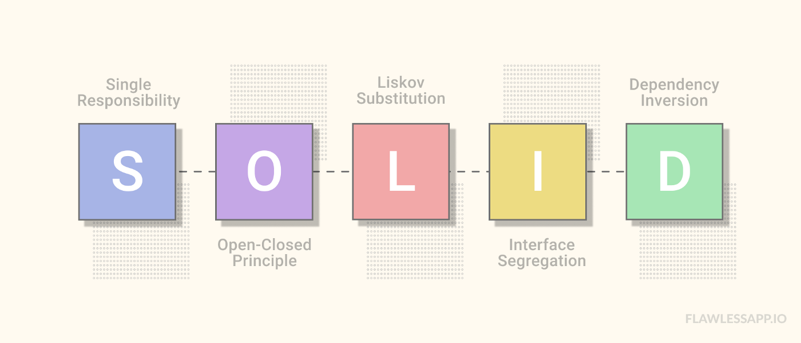
SOLID Принципы объектно-ориентированного программирования

Slide 2


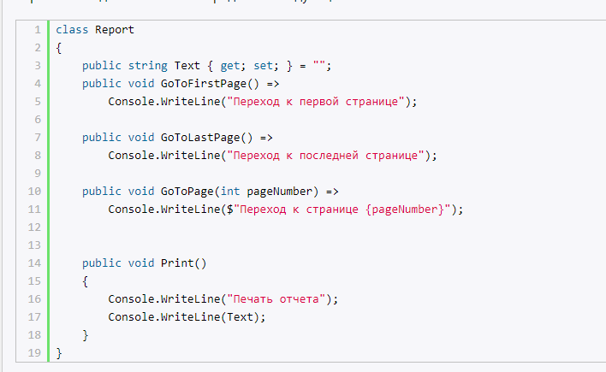
S:Single Responsibility Principle Принцип единственной ответственности

Slide 3
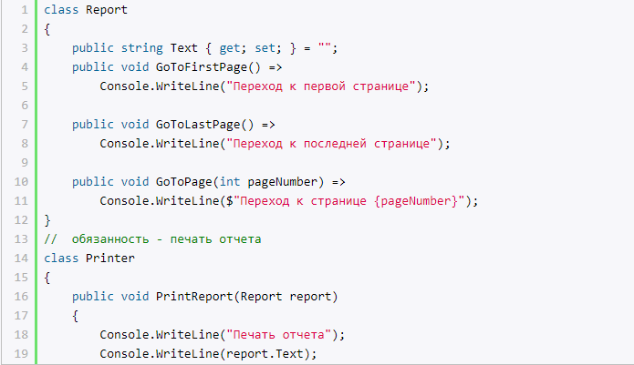
High Cohesion Высокая связанность/согласованность

Slide 4
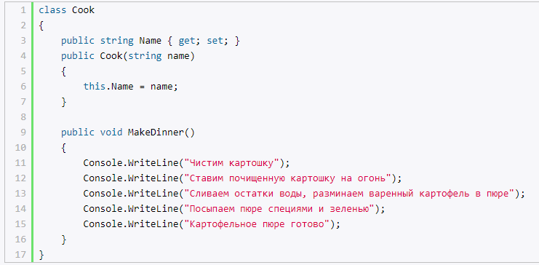
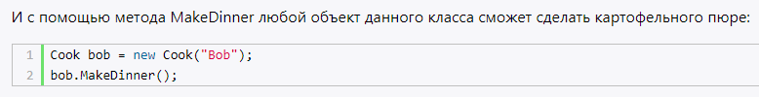
O:Open/Closed Принцип открытости/закрытости

Slide 5
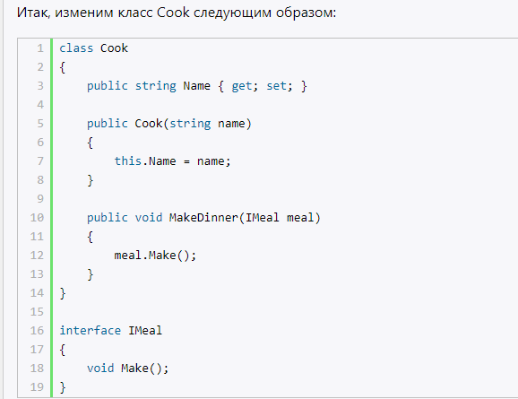


Стратегия Применение паттерна «Стратегия»

Slide 6
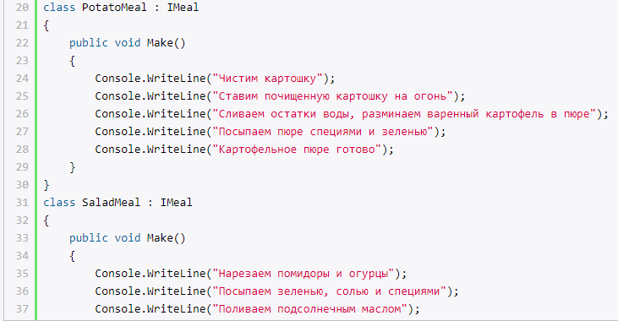

Стратегия Применение паттерна «Стратегия»

Slide 7
L:Liskov Substitution Принцип подстановки Лисков
Предусловия(Preconditions) не могут быть усилены в подклассе.
Постусловия(Postconditions) не могут быть ослаблены в базовом классе.
Инварианты(Invariants) – все условия базового класса – так же должны быть сохранены и в подклассе.

Slide 8
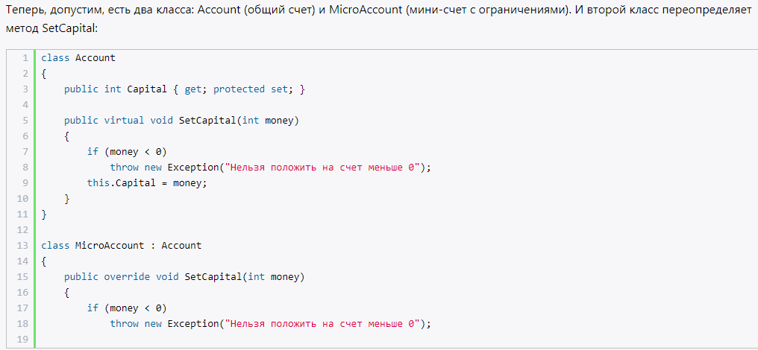
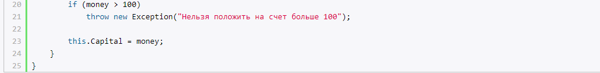
L:Liskov Substitution Предусловия(Preconditions)

Slide 9
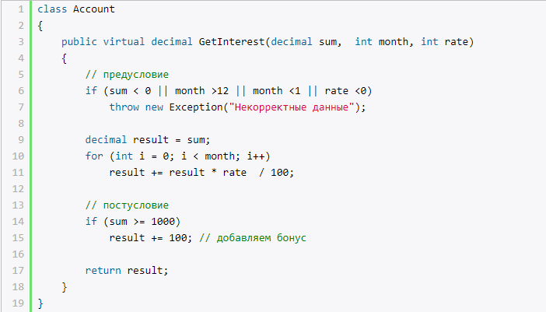
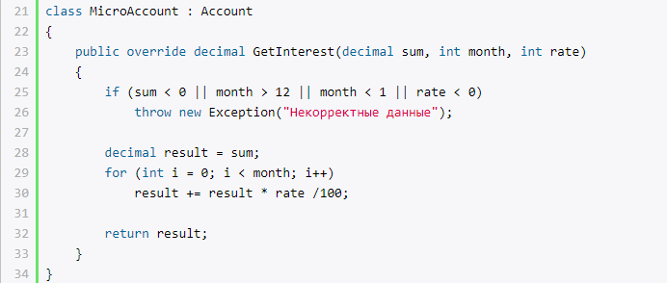
L:Liskov Substitution Постусловия(Postconditions)

Slide 10
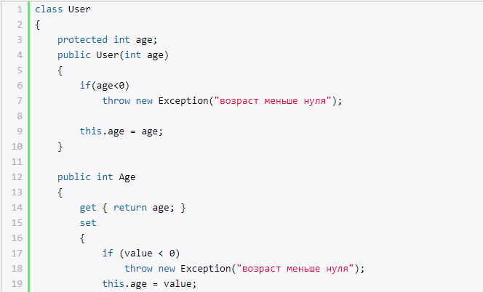
L:Liskov Substitution Инварианты(Invariants)

Slide 11
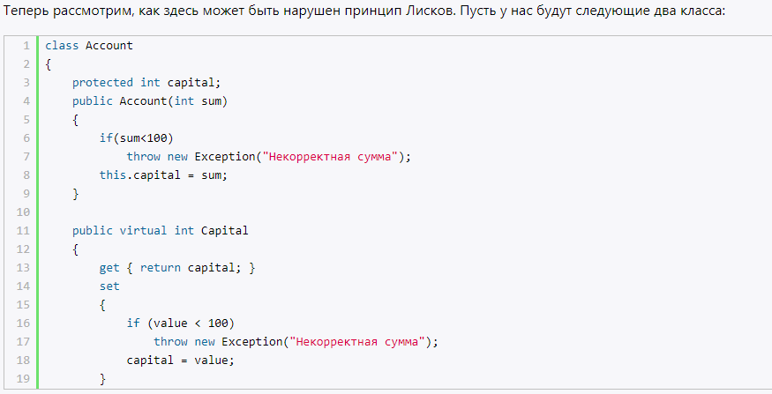
L:Liskov Substitution Инварианты(Invariants)

Slide 12
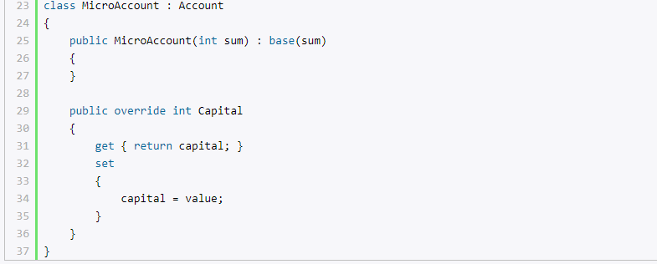
L:Liskov Substitution Инварианты(Invariants)

Slide 13
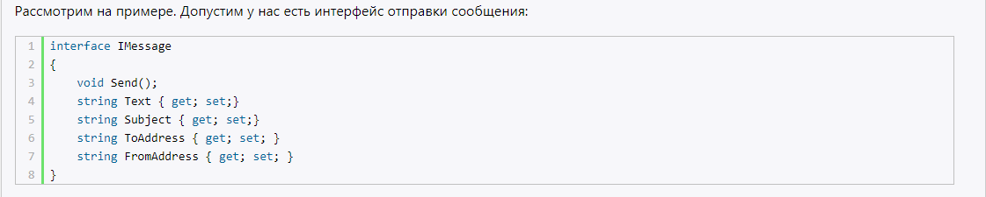
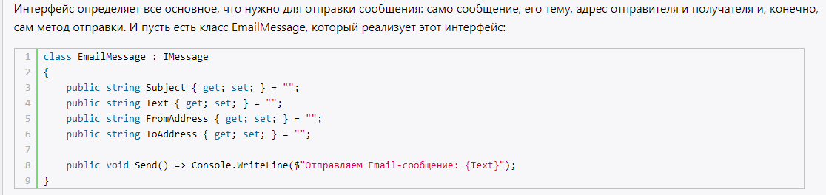
I:Interface Segregation Принцип разделения интерфейса

Slide 14
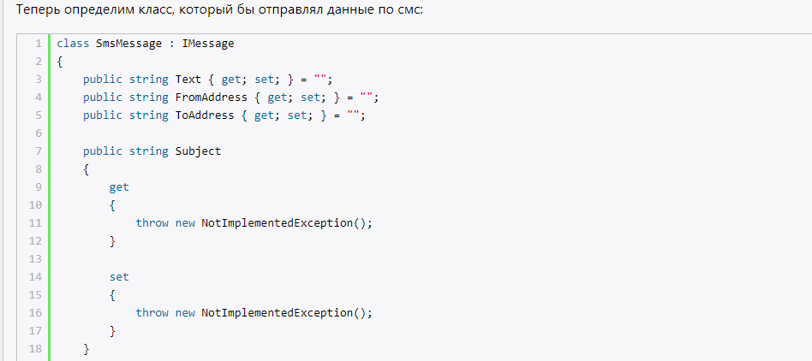
I:Interface Segregation Принцип разделения интерфейса

Slide 15
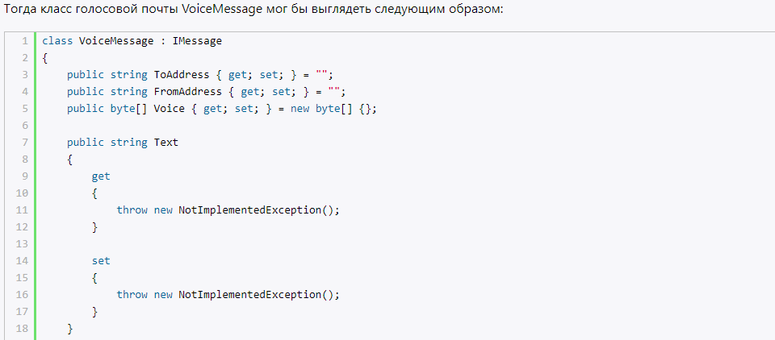
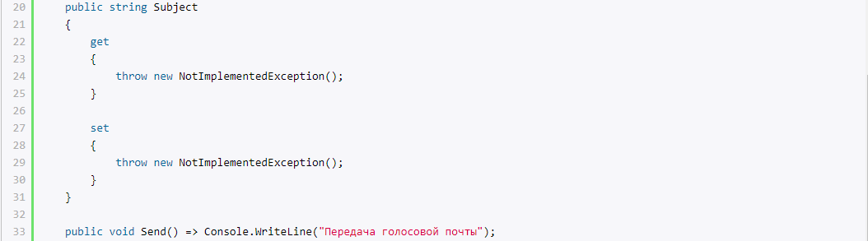
I:Interface Segregation Принцип разделения интерфейса

Slide 16
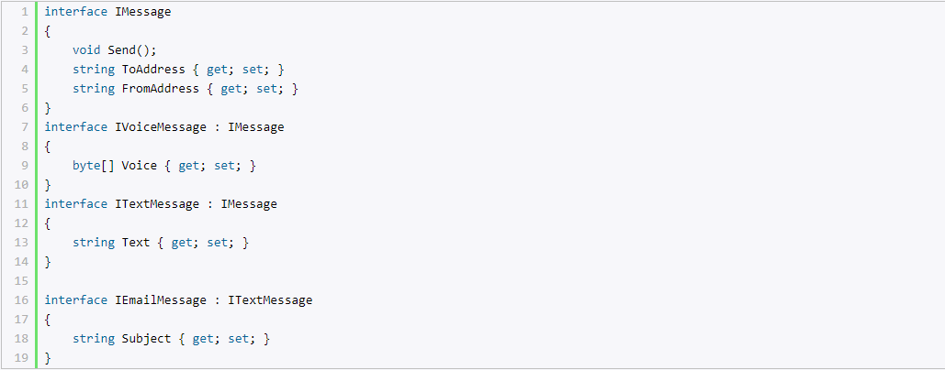
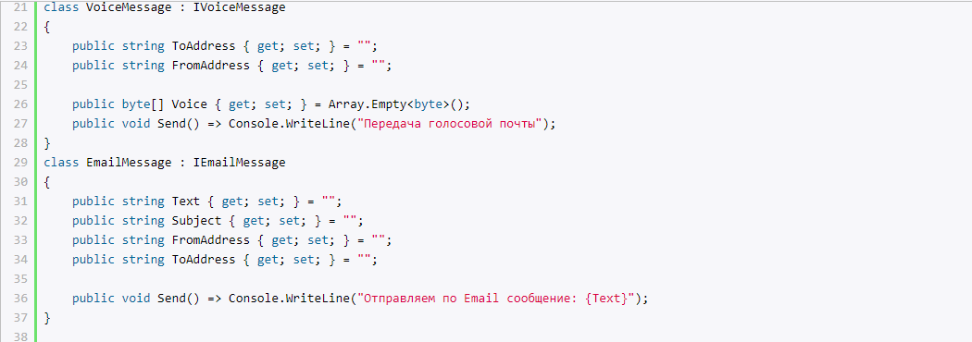
I:Interface Segregation Принцип разделения интерфейса

Slide 17
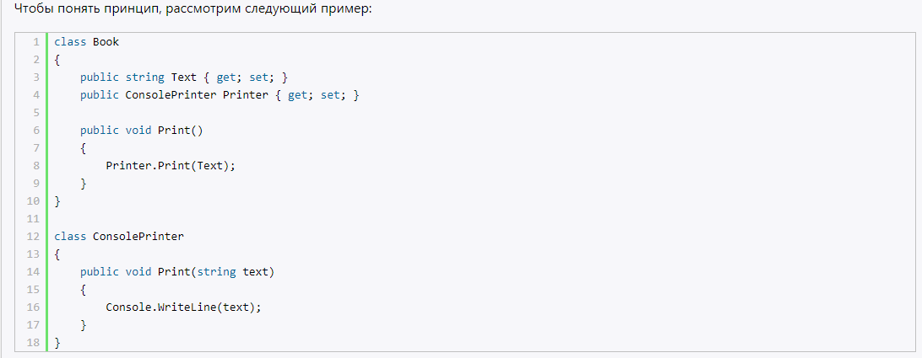
D:Dependency Inversion Принцип инверсии зависимостей

Slide 18
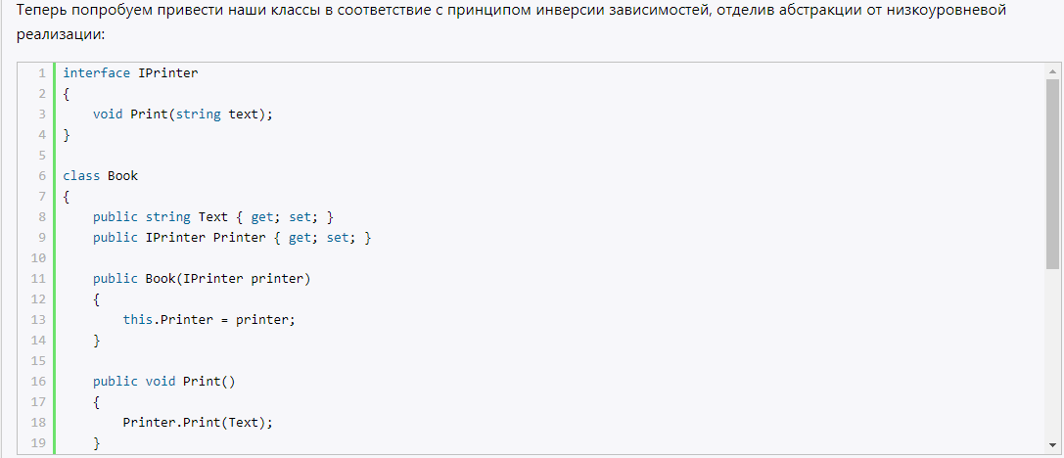
D:Dependency Inversion Принцип инверсии зависимостей

Slide 19
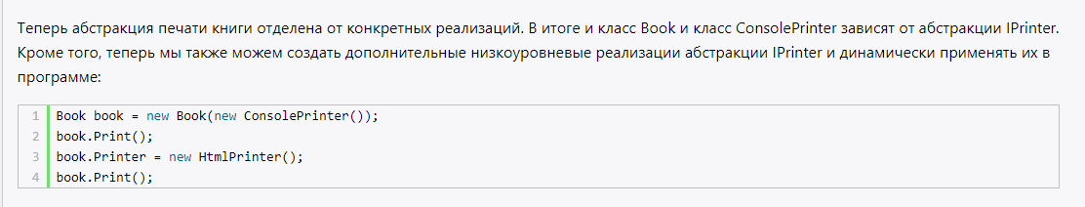
D:Dependency Inversion Принцип инверсии зависимостей

Slide 20









Спасибо за внимание!
decidedtosolvethisproblem@gmail.com
https://vk.com/positivemoody

